Slide 1
Welcome!!

Slide 2

BÀI BÁO CÁO
Môn: Giao thông thông minh
Lớp 70DCTT21 - Nhóm 1
Đề tài: Giới thiệu về dfrouter trong SUMO

Slide 3
Nội Dung Báo cáo
1
GIỚI THIỆU VỀ SUMO
2
2
MÔ TẢ SỬ DỤNG
4

Slide 4



NHÓM 11
Thành Viên
Lại Quang Nam
Mai Thị Thanh Huyền
Bùi Đức Dũng
Phạm Tiến Chiến

Slide 5
I - GIỚI THIỆU VỀ SUMO
1.1 Tổng quát
dfrouter sử dụng các giá trị vòng lặp cảm ứng để tính toán các tuyến đường xe có thể được sử dụng bởi sumo
1.2 Mục đích
Xây dựng các tuyến đường cho xe từ số lượng vòng lặp cảm ứng
1.3 Hê thống
Portable (Linux / Windows được thử nghiệm)
Chạy trên command line
1.4 Đầu vào (bắt buộc)
Định nghĩa vòng lặp cảm ứng
Đo vòng lặp cảm ứng
Một mạng lưới đường tạo qua netconvert hoặc netgenerate
1.5 Đầu ra
Định nghĩa về Vehicles, Vehicle Types và Routes sử dụng được bởi sumo
1.6 Ngôn ngữ lập trình
C++

Slide 6
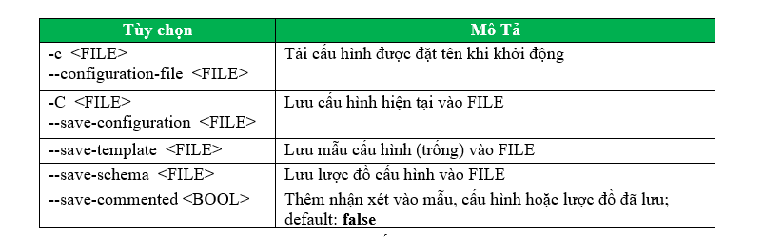
II – MÔ TẢ SỬ DỤNG
2.1 Cấu hình

Slide 7
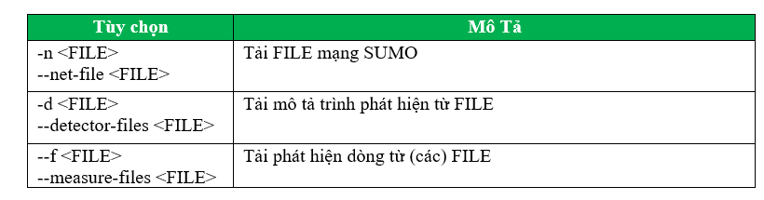
II – MÔ TẢ SỬ DỤNG
2.2 Đầu vào

Slide 8
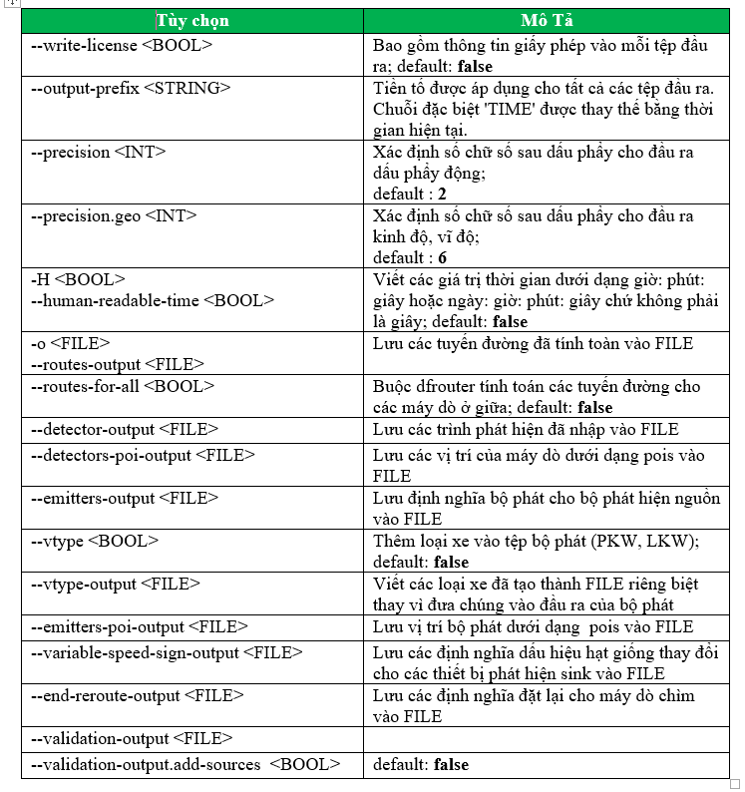
II – MÔ TẢ SỬ DỤNG
2.3 Đầu ra

Slide 9
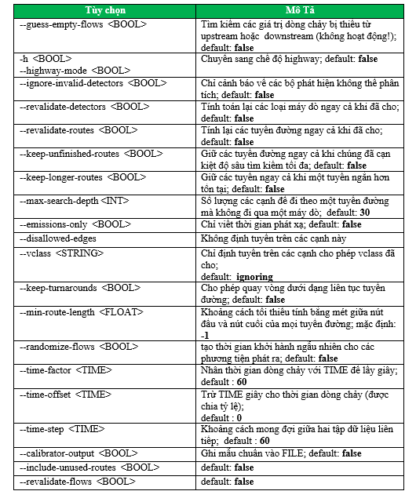
II – MÔ TẢ SỬ DỤNG
2.4 Xử lý

Slide 10
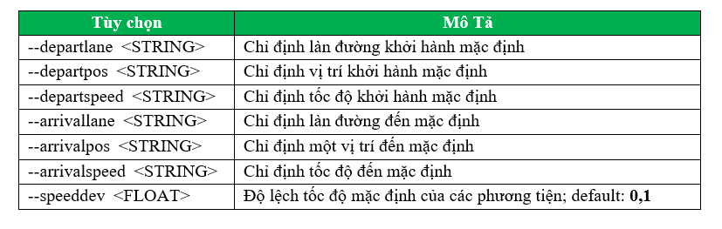
II – MÔ TẢ SỬ DỤNG
2.5 Mặc định

Slide 11
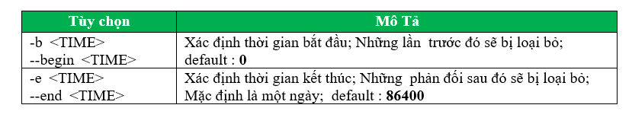
II – MÔ TẢ SỬ DỤNG
2.6 Thời gian

Slide 12
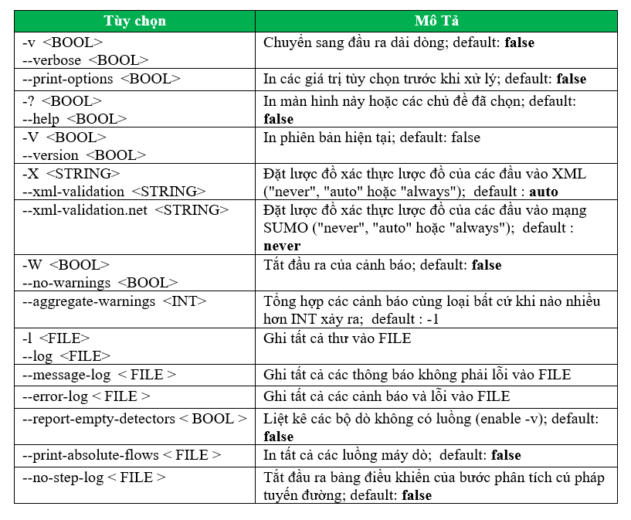
II – MÔ TẢ SỬ DỤNG
2.7 Báo cáo

Slide 13
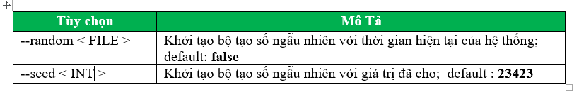
II – MÔ TẢ SỬ DỤNG
2.8 Số ngẫu nhiên

Slide 14
Thank for watching

